Slide 1
Тематический доклад по проекту комплексного развития Новосибирского научного центра как территории «Академгородок 2.0» О проекте «Суперкомпьютерный центр «Лаврентьев»
Михаил Александрович Марченко
профессор РАН, директор ИВМиМГ СО РАН
Совет молодых ученых и специалистов при Правительстве Новосибирской области, 16 марта 2021 г.

Slide 2
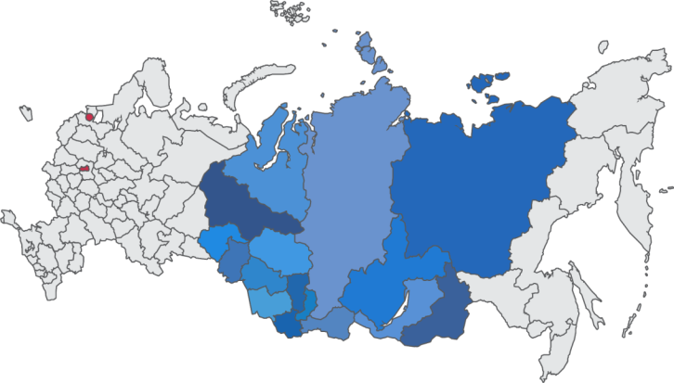
Сибирское отделение РАН
144
170
НИИ и ФИЦ
ВУЗов
> 11 тыс.
исследователей в НИИ
211
академиков и чл.-корр. РАН
1957
36 млн.
13 млн. кв.км.
год основания
человек
территория

Slide 3
Существующая инфраструктура сети суперкомпьютерных центров в СО РАН
Научные и образовательные организации СО РАН обладают 2% от общего объема текущих суперкомпьютерных мощностей Российской Федерации (по данным top50.supercomputers.ru);
На территории присутствия Сибирского отделения находятся действующие суперкомпьютерные центры, входящие в мировые ТОП-500 - 0, в российские ТОП-50 – 4 единицы:
26. НГУ,
27. ТГУ,
39. ИДСТУ СО РАН,
50. ИВМиМГ СО РАН.

Slide 4
Предпосылки создания сети суперкомпьютеров в Сибири
План комплексного развития СО РАН в свете приоритетов Стратегии НТР
Масштабные задачи для всей экономики, требующие супервычислений и больших баз данных: - Экология (Байкал, Енисей, Лена), мониторинг, прогноз, "Черное небо" - Новая энергетика, ресурсы (в том числе разведка/томография, проект «Прорыв» – атомные реакторы на быстрых нейтронах, глубокая переработка угля/газификация, переход на парогазовый цикл...) - Геномика - здоровьесбережение, новое сельское хозяйство (особенности Сибири)
Создаваемая научная и технологическая инфраструктура (уже поддержанная) - Два центра геномных исследований (Вектор, ИЦиГ) в Новосибирске - Математический центр в Академгородке Новосибирска - НОЦ "Кузбасс", ИНТЦ "Кузбасская долина" в Юрге Кемеровской области - СКИФ, другие проекты Академгородка 2.0 - Гелиогеофизический центр (Иркутск) - КНТП «Информационные спутниковые системы» (ИСС им. Решетнева, СибГУ им. Решетнева) Все это АБСОЛЮТНО требует резкого усиления мощностей сбора, хранения и обработки данных!

Slide 5
Отставание России в суперкомпьютерной области
Президент РАН Александр Сергеев:
"Сейчас наблюдается тенденция доминирования компьютерных экспериментов. Создаются цифровые двойники. За последние 30-40 лет человечество перешло к периоду, когда компьютеры стали инструментом для их создания. Работы ведутся в значительном числе институтов".

Slide 6
Цифровые двойники
А.И. Боровков (СПбПУ, Инжиниринговый центр СПбПУ): «Разработка изделий и продукции на основе технологии цифровых двойников позволяет в кратчайшие сроки создавать глобально конкурентоспособную и востребованную высокотехнологичную продукцию, значительно снижать объемы физических и натурных испытаний, которые в традиционном подходе необходимы для «доводки изделия до требуемых характеристик путем большого числа испытаний опытных образцов», что, в целом, в сравнении с традиционными подходами позволяет обеспечивать снижение временных, финансовых и иных ресурсных затрат в разы, в некоторых случаях — в 10 раз и более».

Slide 7
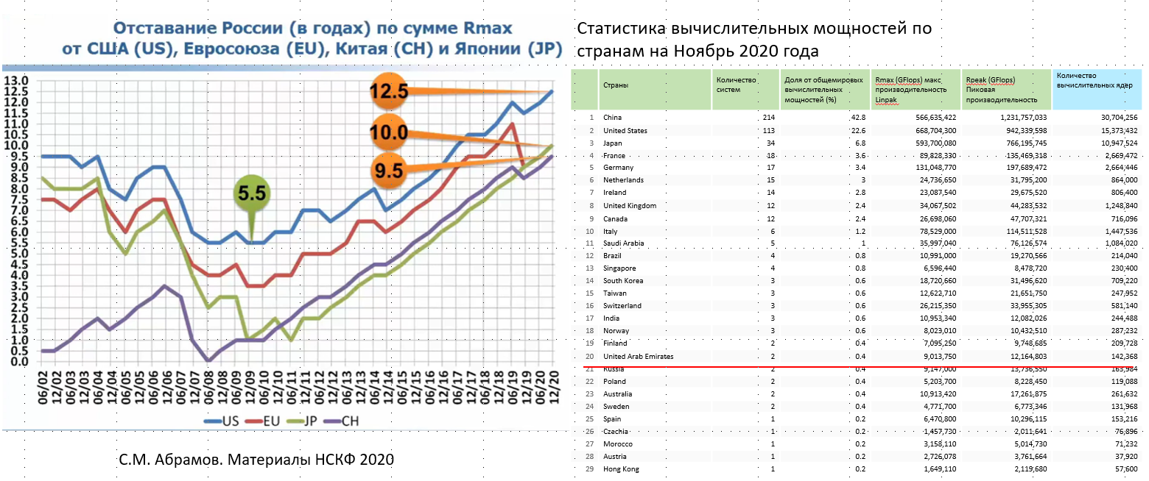
Отставание России в суперкомпьютерной области

Slide 8
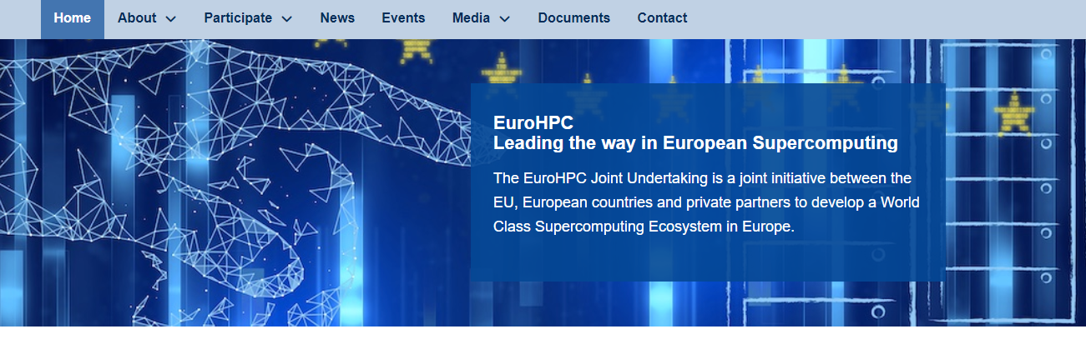
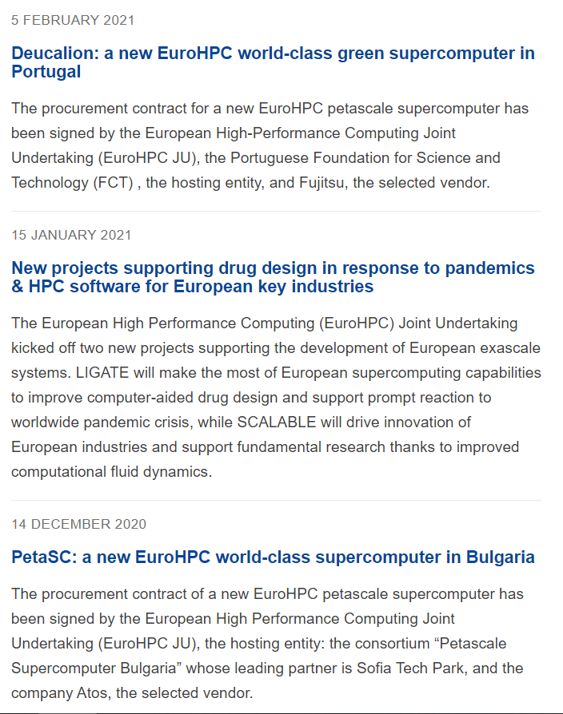
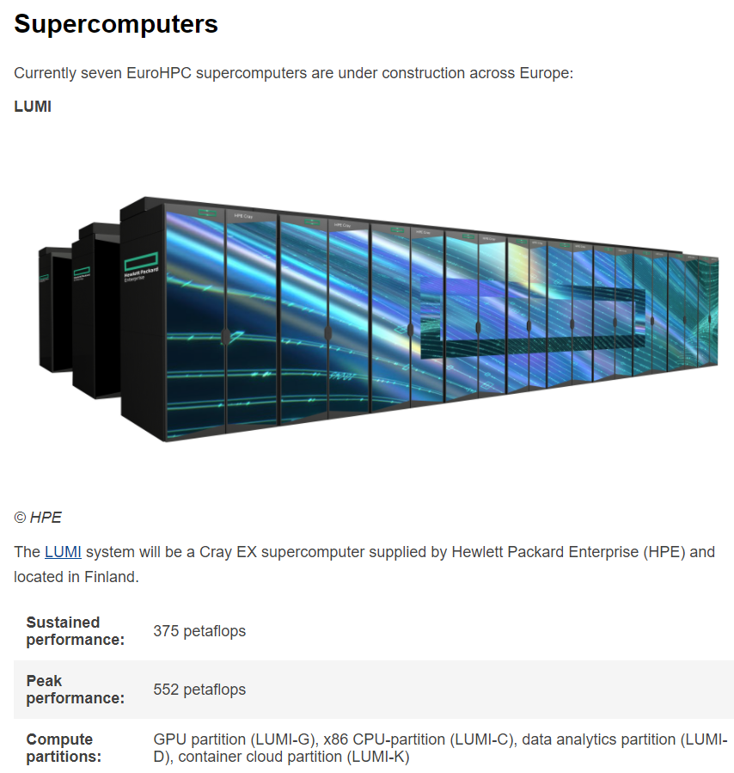
Политика Евросоюза в суперкомпьютерной области
Return on investments (ROI) on HPC is yielding excellent returns in the EU: on averagei, every Euro invested in 2018 returned EUR 43.2 in profits or costs savings and EUR 260 in revenues.
Рентабельность инвестиций (ROI) в высокопроизводительные вычисления приносит отличную прибыль в ЕС: в среднем каждый евро, вложенный в 2018 году, принес 43,2 евро прибыли или экономии затрат и 260 евро доходов.

Slide 9
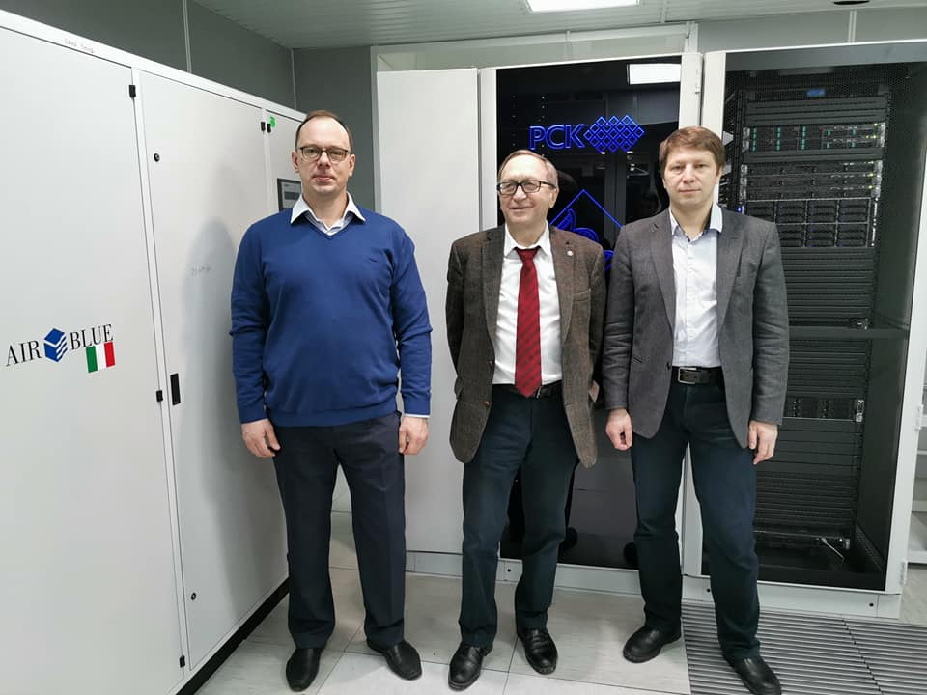
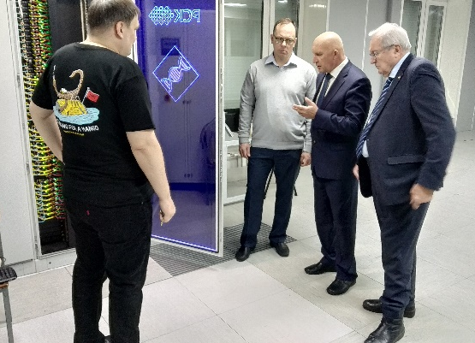
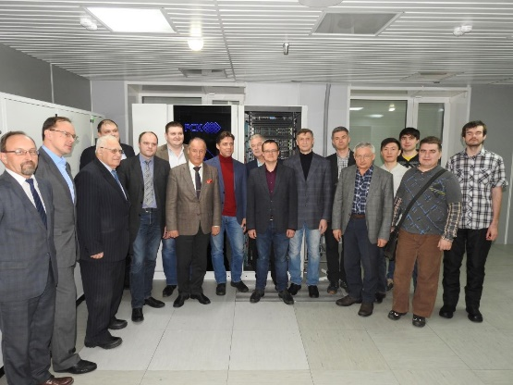
ЦКП Сибирский суперкомпьютерный центр СО РАН
Расположен в ИВМиМГ СО РАН
Два вычислительных кластера (введены в эксплуатацию в 2011 и 2017 годах)
Два машинных зала, готовая инженерная инфраструктура
Лицензии на современное прикладное ПО
Штат квалифицированных сотрудников
Производительность в 2020 году – 120 Терафлопс
Более 200 пользователей из 24 организаций, более 150 публикаций в год
Более 100 НИР на общую сумму 700 млн. руб. в год
Требуется минимум 1 Петафлопс производительности

Slide 10
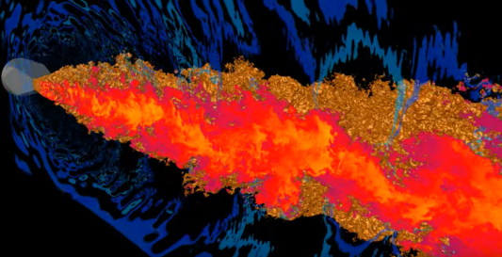
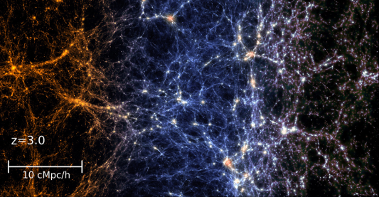
Недоступные задачи
Supersonic Jet Engine Noise CFD Simulation Using One Million Core Supercomputer
On the Sequoia IBM Bluegene/Q system at Lawrence Livermore National Laboratories.
Video: Courtesy of Joseph William Nichols, Stanford Center for Turbulence Research
An overview of a slice of a large-scale simulation of the universe in three views: dark matter density (left), gas temperature (center) and metallicity field (right). [Credit: Yueying Ni, Carnegie Mellon University]
Notes:
Источники:
1 https://www.youtube.com/watch?v=uxT-VmY3OWc
https://engineering.stanford.edu/magazine/article/stanford-researchers-break-million-core-supercomputer-barrier
2 https://www.tacc.utexas.edu/-/evolving-the-early-universe-in-24-hours-on-frontera
https://www.tacc.utexas.edu/-/texascale-days-at-tacc-labor-day-edition

Slide 11
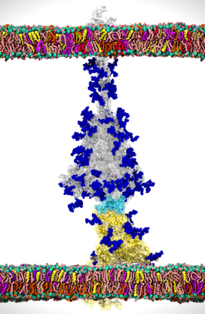
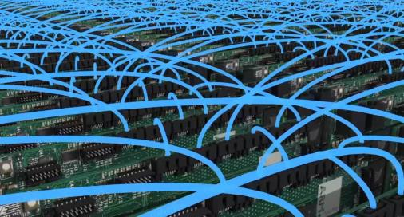
Недоступные задачи
Two-parallel-membrane system of the spike-ACE2 complex (8.5 M atoms). The spike protein is depicted with a gray transparent surface, whereas the ACE2 receptor is shown with a yellow transparent surface. Glycans are shown in blue.
Credit: Lorenzo Casalino (UCSD) et al.
"SpiNNaker" (Spiking Neural Network Architecture) supercomputer – University of Manchester. Million-core neuromorphic supercomputer could simulate an entire mouse brain – 100 million neurons, hundreds of trillions of synapses.
Notes:
1 https://www.tacc.utexas.edu/-/gordon-bell-special-prize-winning-team-reveals-ai-workflow-for-molecular-systems-in-the-era-of-covid-19
2 https://www.manchester.ac.uk/discover/news/human-brain-supercomputer-with-1million-processors-switched-on-for-first-time/

Slide 12
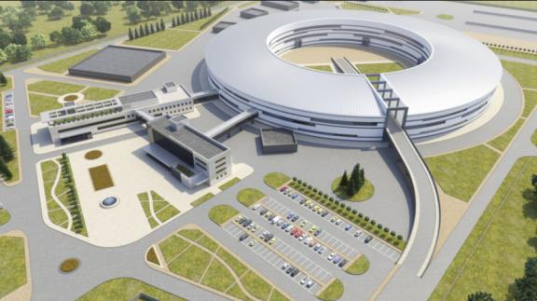
Задачи для суперкомпьютерных вычислений
ЦКП СКИФ
Комплексное моделирование установок, зданий и сооружений:
Моделирование физических процессов в ускорительном контуре и пользовательских станциях,
Моделирование для оценки требований к оборудованию и строительству, сочетание с BIM-моделью,
Безопасность процессов и режимов работы,
Информационные потоки и процессы, информационная безопасность.
Процессы обслуживания.

Slide 13
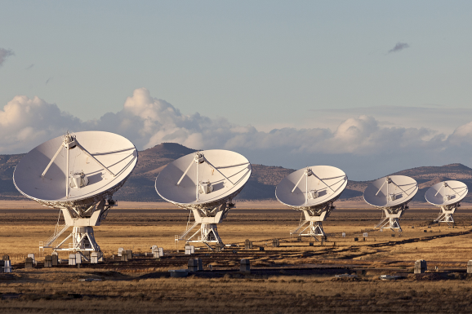
Задачи для суперкомпьютерных вычислений
Национальный гелиогеофизический комплекс РАН
Обработка больших массивов данных,
Моделирование структуры верхних слоев атмосферы Земли,
Моделирование физических процессов на солнце.

Slide 14
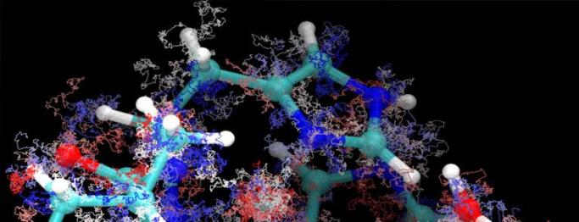
Задачи для суперкомпьютерных вычислений ФИЦ Институт катализа СО РАН
Квантово-химическое моделирование взаимодействия веществ с целью решения задач глубокой переработки углеводородов.
Численное моделирование химических реакторов для создания экспериментальных реакторных установок.

Slide 15
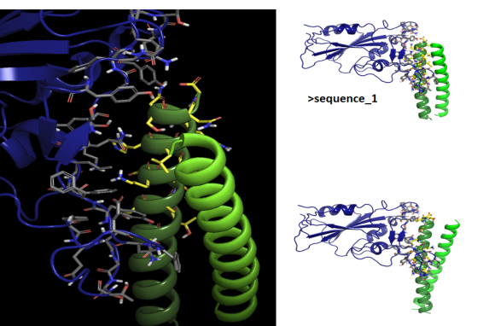
Задачи для суперкомпьютерных вычислений
ФИЦ Институт цитологии и генетики СО РАН
Системная компьютерная биология, геномика,
Исследования вирусов и вирусных инфекций на клеточном уровне и в организме в целом,
Моделирования динамики эпидемического процесса, оценка вероятности мутаций,
Разработка новых лекарств,
Персонализированная медицина.
Предсказанные ингибиторы взаимодействия ACE2-RBD

Slide 16
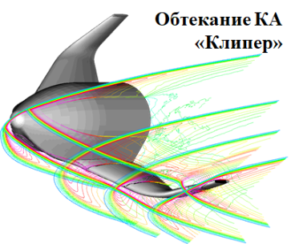
Задачи для суперкомпьютерных вычислений
Институт теоретической и прикладной механики СО РАН
Численное моделирование газодинамических процессов летательных аппаратов,
Сверхвуковой полет,
КА «Клипер»,
КА «Федерация»
Пакеты расчета сверхзвукового полета ИТПМ СО РАН.
Пользователи: РКК «Энергия», Европейское космическое агентство, ГРЦ им. ак. Макеева, КБМ и т.д.
Потребность – тысячи GPU

Slide 17
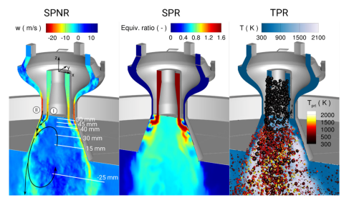
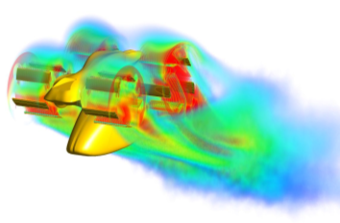
Задачи для суперкомпьютерных вычислений Институт теплофизики СО РАН
Численное моделирование процессов тепломассопереноса в перспективных энергетических системах;
Коды для безопасной эксплуатации атомных электростанций, в т.ч.расчет гидродинамики реакторов, ТВЭЛ,
Разработка цифровых двойников энергетического оборудования и авиадвигателей,
Вихреразрешающее моделирование камер сгорания авиадвигателей ПД-14, ПД-35, ряда других
Моделирование аэродинамики летательных аппаратов.

Slide 18
Задачи для суперкомпьютерных вычислений в СО РАН
ИНГГ СО РАН: обработка больших данных сейсмических исследований; численное моделирование структур геологических пород с целью поиска новых месторождений углеводородов; построение цифровых двойников месторождений и кернов.
ИВМиМГ СО РАН: создание информационно-экспертной системы прогнозирования развития экологической ситуации в Сибири и оценки рисков опасных природных и техногенных воздействий на экосистему, инфраструктуру и население региона.
ИМ СО РАН: разработка методов искусственного интеллекта и машинного обучения.
ИГиЛ СО РАН: разработка расчетных методов для моделирования процессов интенсификации нефтеотдачи, гемодинамики сосудов головного мозга и персонализированной медицины.

Slide 19
Задачи персонализированной медицины – совместно с клиникой Мешалкина

Slide 20
Предложения по развитию СК центров в СО РАН
1. Модернизировать мощности существующих суперкомпьютерных центров коллективного пользования в научных и образовательных организациях в городах: Новосибирск, Иркутск, Красноярск, Томск, – на суммарную вычислительную мощность не менее 25 Петафлопс.
Сроки по запуску дополнительных суперкомпьютерных мощностей
Новосибирск: 1 Пфлопс – к концу 2021 г., 13 Пфлопс – к концу 2024 г.
Иркутск: 1 Пфлопс – к концу 2021 г., 2 Пфлопс – к концу 2022 г.
2. Ввести в эксплуатацию центр высокопроизводительных вычислений, обработки и хранения данных в Новосибирске в рамках плана развития Новосибирского научного центра и программы развития НГУ, мощностью не менее 14 Петафлопс к декабрю 2024 г.
3. Создать систему интеграции суперкомпьютерных ресурсов на основе грид-технологий и высокоскоростных телекоммуникационных соединений между суперкомпьютерными центрами и их ключевыми пользователями к декабрю 2022 г.
4. Необходимо предусмотреть отдельные средства на реализацию системы интеграции ресурсов суперкомпьютерных центров (см. поручение Пр-647 п.1 з)).

Slide 21
Сводная информация о проектах развития СКЦ в СО РАН
 | Исследовате-лей в регионе, тыс.ч. | Существу-ющие мощности, ТФлопс | Проекты развития, ПФлопс | Оценка стоимости проектов, млрд. руб.
Новосибирск (НИУ НГУ, ФИЦ ИЦИГ СО РАН, ИВМиМГ СО РАН, проект СКИФ и др.) | 30+ | 570 | 14+ | 10
Красноярск (ФИЦ КНЦ СО РАН, СФУ) | 10+ | 24 | 3+ | 2
Иркутск (ИДСТУ СО РАН и др.) | 10+ | 90 | 3+ | 2
Томск (НИУ ТГУ, ТПУ и др.) | 10+ | 240 | 5+ | 4
Итого | 60+ | 920 | 25+ | 18

Slide 22
СКЦ «ЛАВРЕНТЬЕВ» с центром компетенций по высокопроизводительным вычислениям и искусственному интеллекту
Создание в Новосибирском Академгородке суперкомпьютерного центра «Лаврентьев» мирового уровня (10 Петафлопс, номер 1 в России) приведет к эффективному взаимодействию научно-образовательных организаций в области суперкомпьютерных вычислений и технологий искусственного интеллекта, а также стимулирует разработку отечественного программного обеспечения.
СКЦ «ЛАВРЕНТЬЕВ» позволит решить актуальные задачи мирового уровня:
Достижение принципиально нового уровня персонализированной медицины на основе объединения передовых медицинских технологий и цифровых двойников (совместно с НМИЦ им. ак. Е.Н. Мешалкина).
Быстрые разработка и конструирование малошумных и экономичных реактивных двигателей для авиации (совместно с АО «ОДК»).
Быстрые разработка и конструирование экономичных паровых и газовых турбин для крупных энергетических установок (совместно с АО «Силовые машины»).
Участие в проектировании новых многоцелевых космических аппаратов (совместно с РКК «Энергия»).
Опора на отечественные технологии создания суперкомпьютеров: система жидкостного охлаждения, коммуникационная система, системное ПО.

Slide 23
Опора на отечественного производителя

Slide 24
Спасибо за внимание!
Михаил Александрович Марченко
профессор РАН, директор ИВМиМГ СО РАН
marchenko@sscc.ru

